Slide 1
自動化專題設計 爬梯機器人
指導老師：林宸生 教授
協助指導：陳佩綺 學姊
學生：林宜盈

Slide 2
目錄
動機
目的
實驗儀器
影片

Slide 3
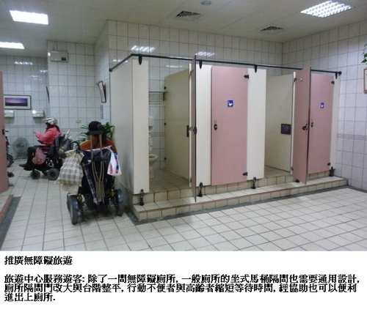
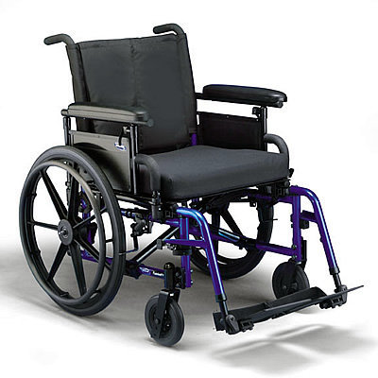
動機
行動不便的人使用輪椅時多處景點都是階梯

Slide 4
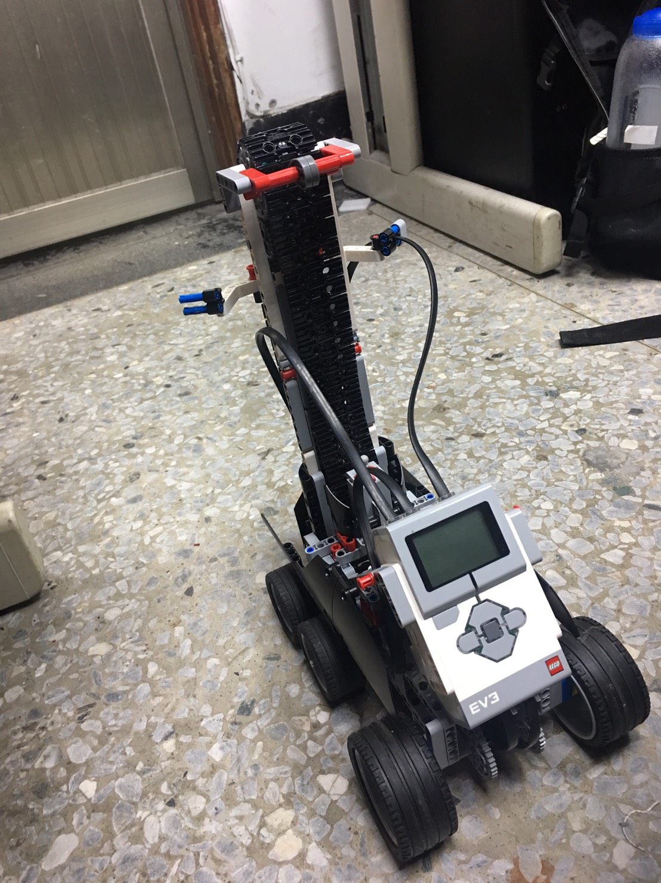
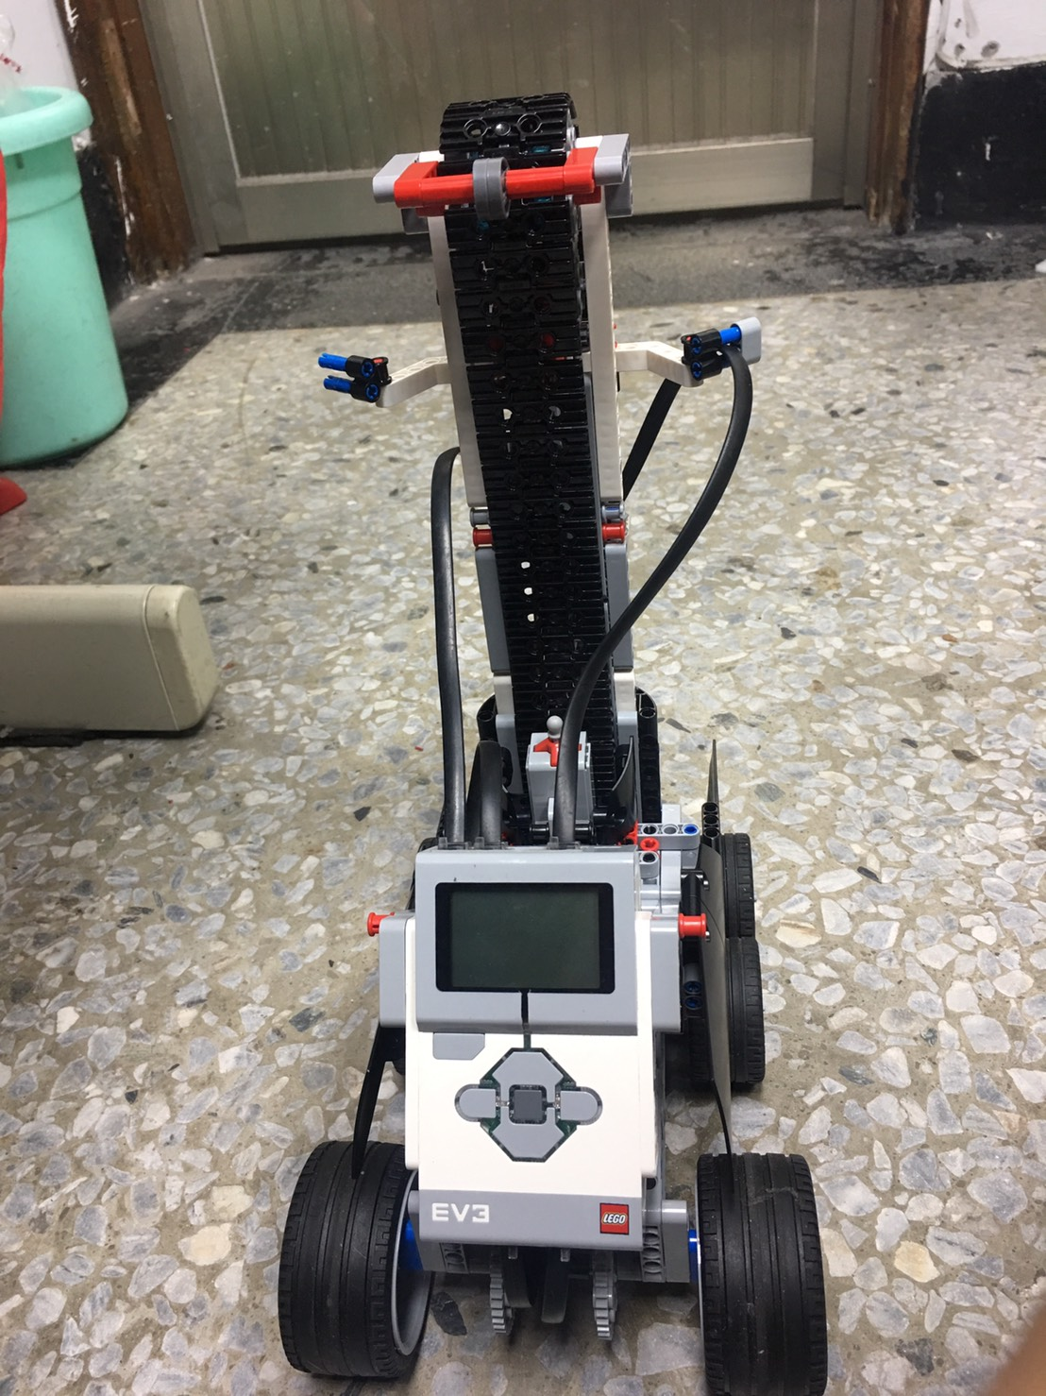
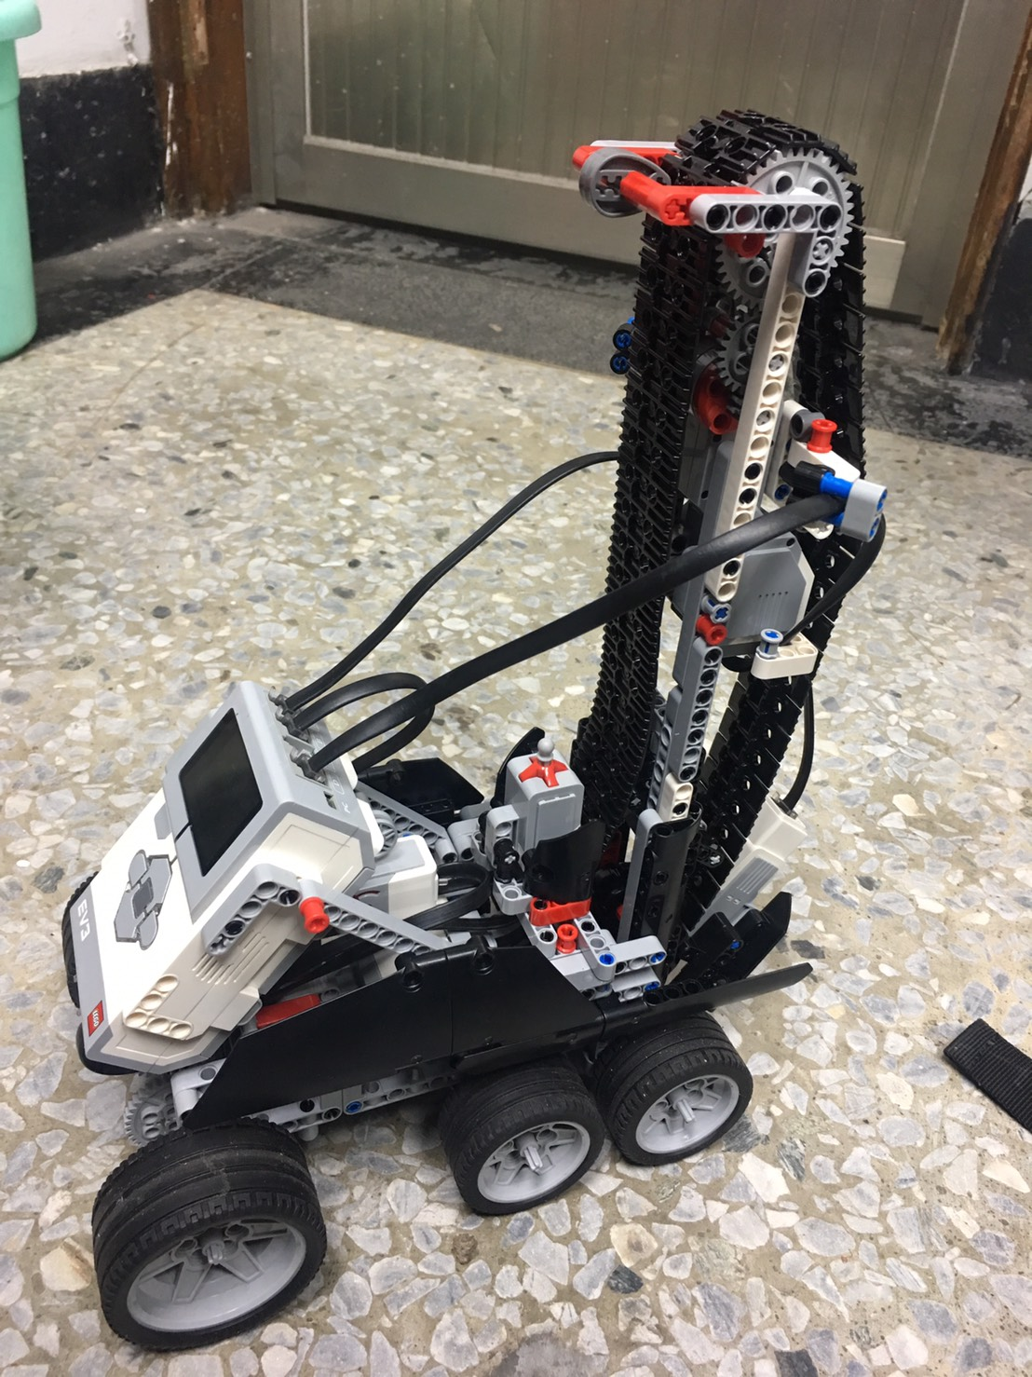
目的
使用上樓梯機器人方式解決殘障人士的不便

Slide 5
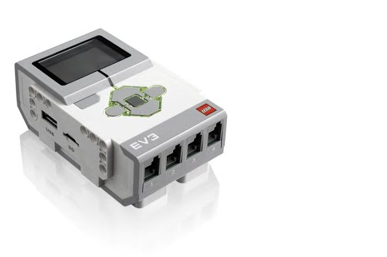
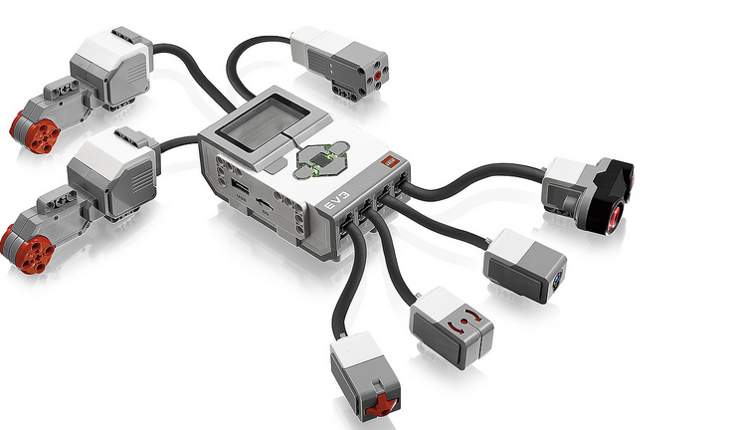
實驗儀器
內建16MB記憶體。
64 MB內存空間，並有可外插micro SD卡的插槽，最大可支援32G的micro SD卡。
具有4個輸入端與4個輸出端。
單色螢幕解析度為178 x 128 像素。
可與iOS / Android / Windows等手機或平板電腦裝置遙控或互動。

Slide 6
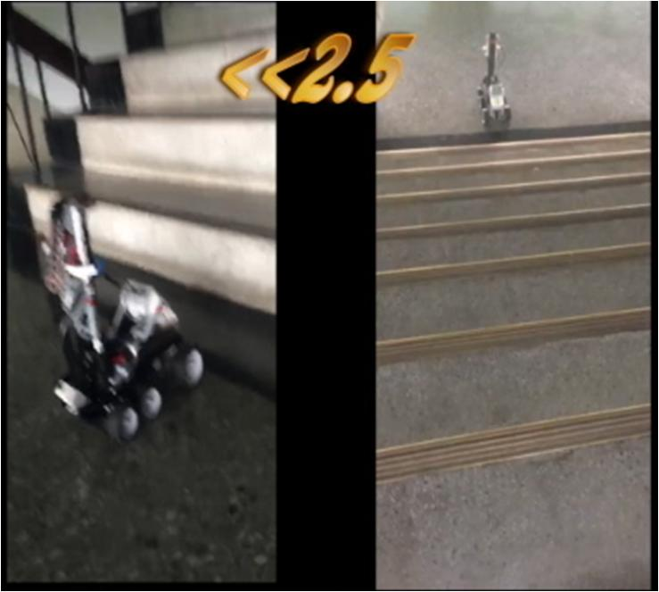
影片

Slide 7
Q&A

